Slide 1
DZIAŁALNOŚĆ GMINNEGO OŚRODKA POMOCY SPOŁECZNEJ W BRODACH W 2025 ROKU

Slide 2
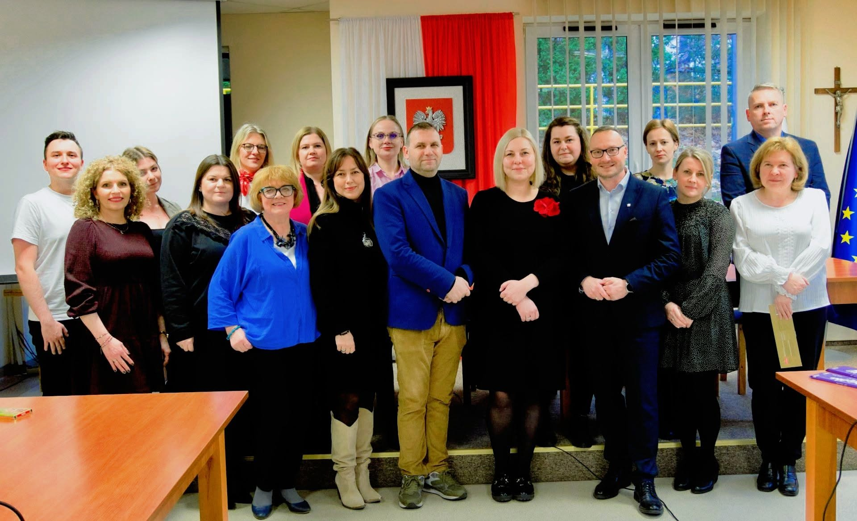

Slide 3
OPIEKA MERYTORYCZNA NAD GMINNĄ RADĄ SENIORÓW DZIAŁAJĄCEJ PRZY CENTRUM USŁUG SPOŁECZNYCH

Slide 4
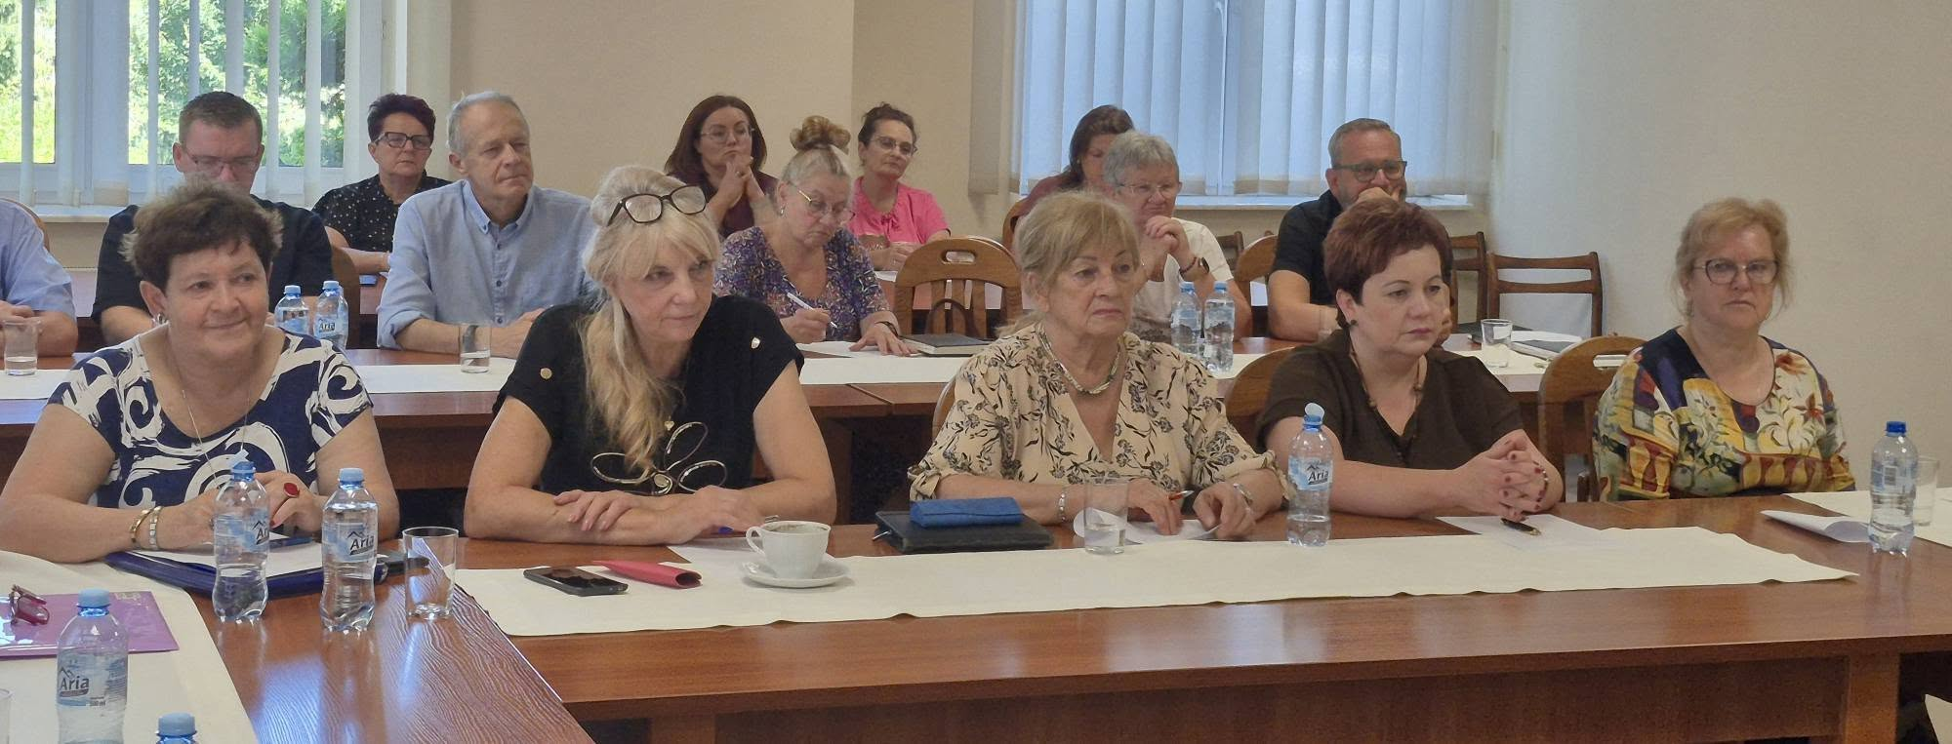

Slide 5
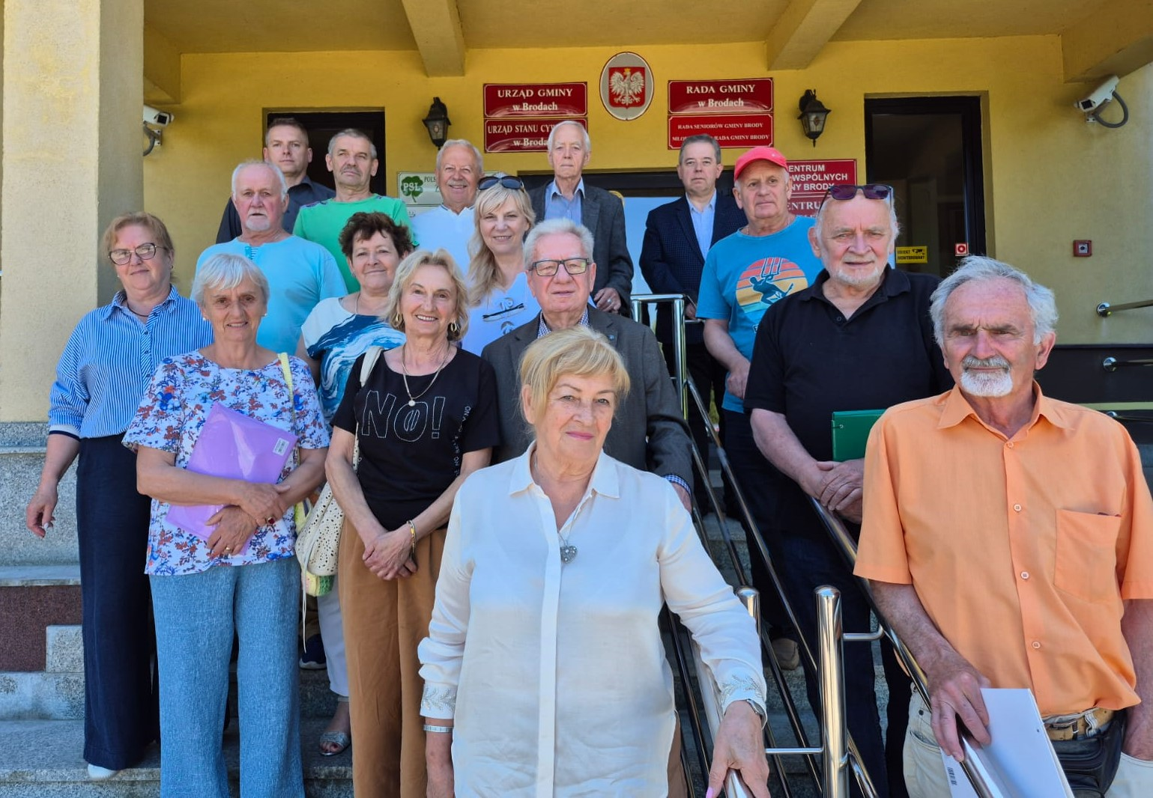

Slide 6
OPASKI MEDYCZNE DLA SENIORÓW

Slide 7
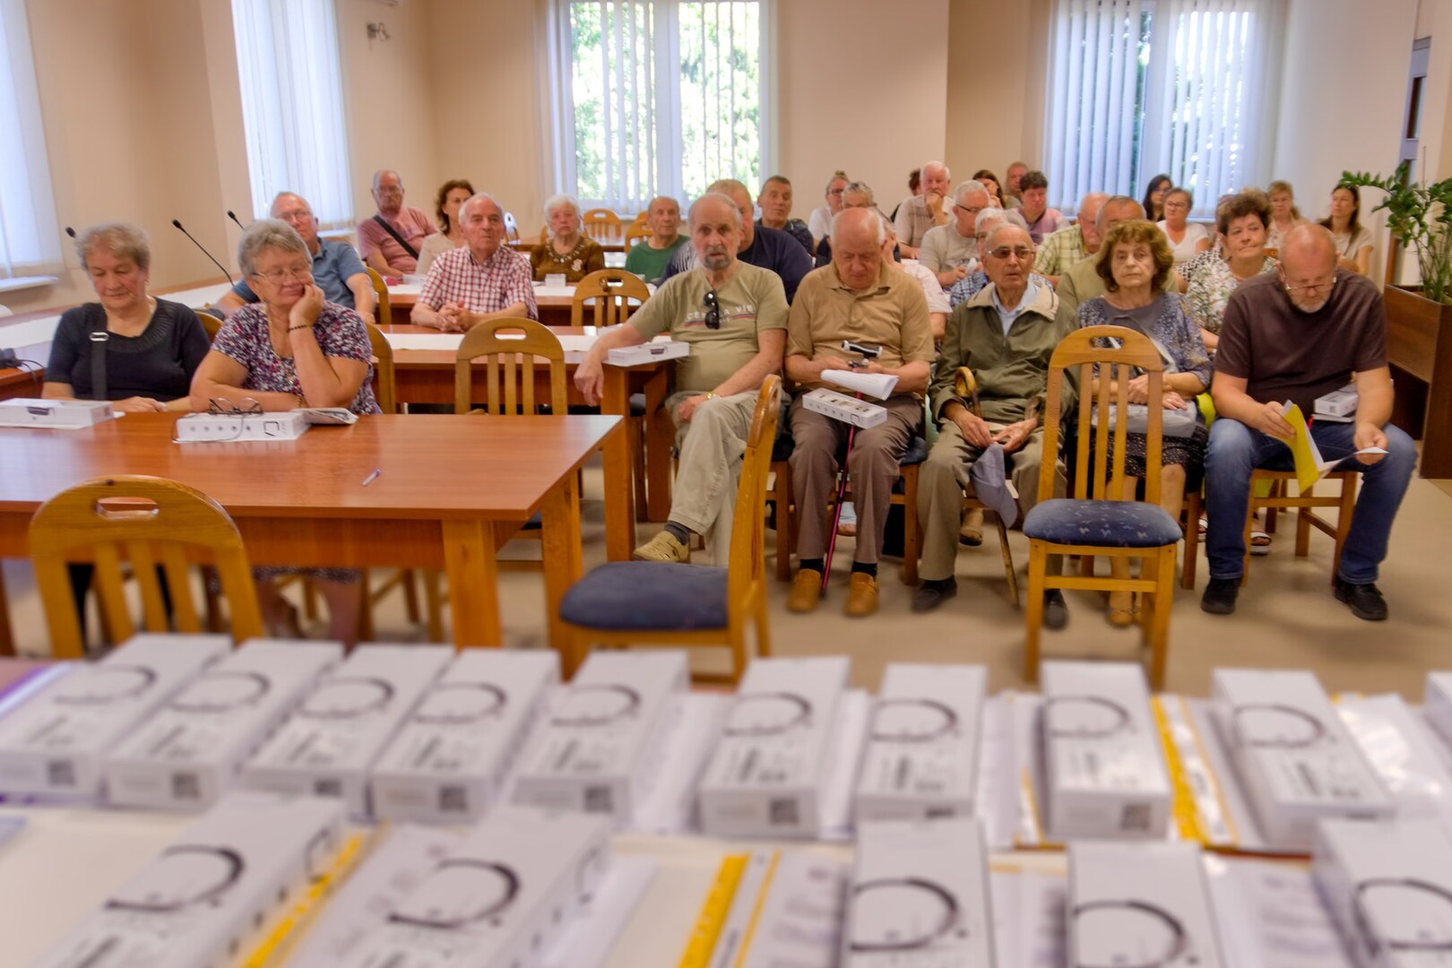

Slide 8
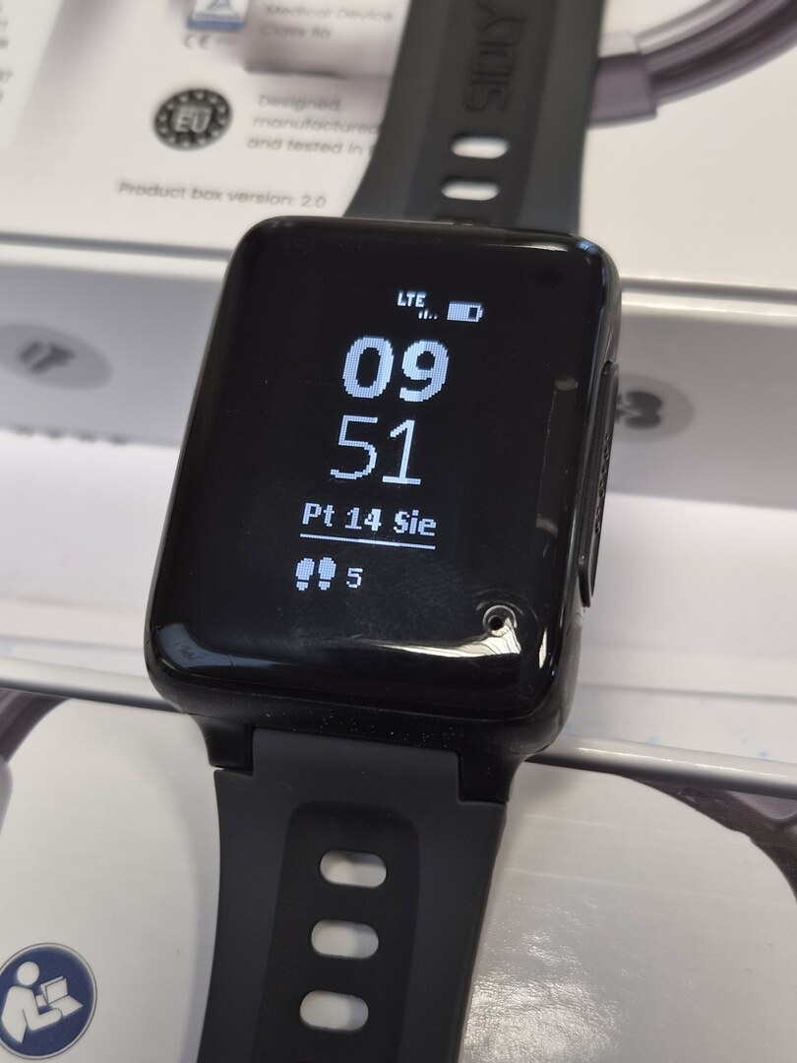

Slide 9
OTWARCIE ŚRODOWISKOWEGO DOMU SAMOPOMOCY W KRYNKAC, KTÓREGO JEDNOSTKĄ TWORZĄCĄ DLA GMINY BRODY BYŁ GMINNY OŚRODEK POMOCY SPOŁECZNEJ W BRODACH

Slide 10
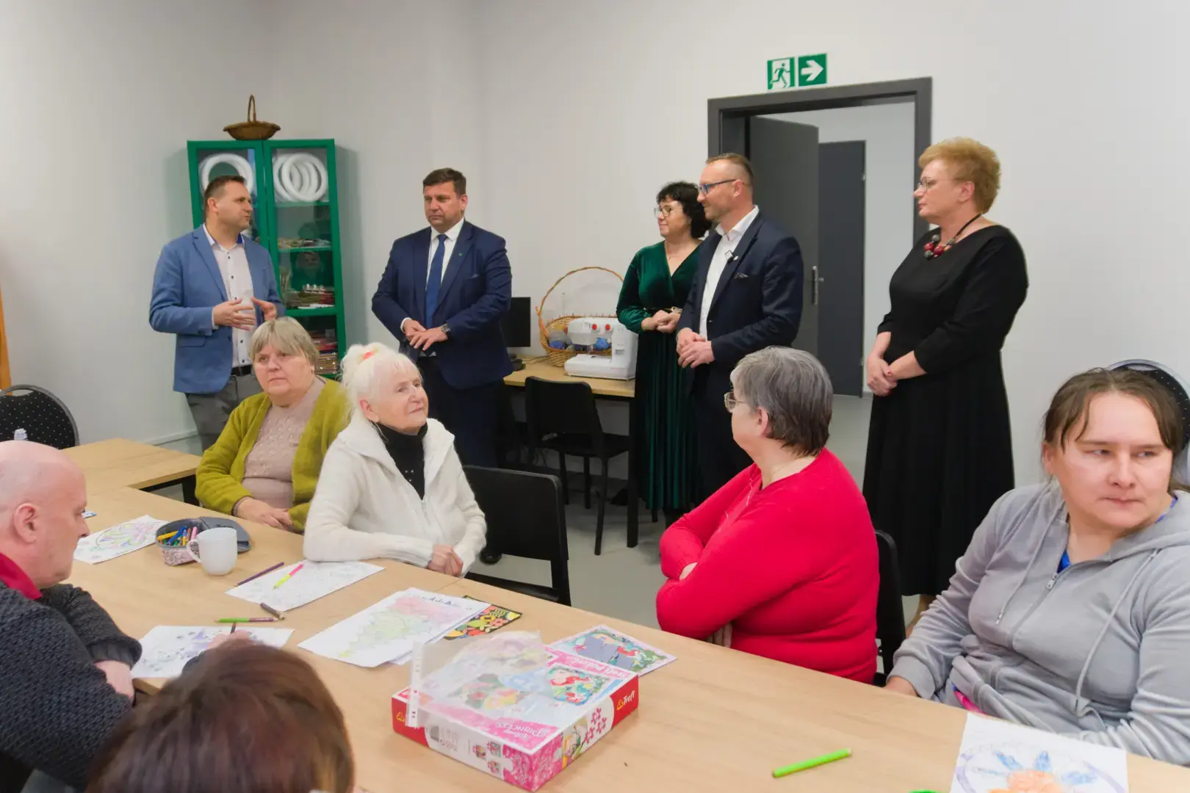

Slide 11
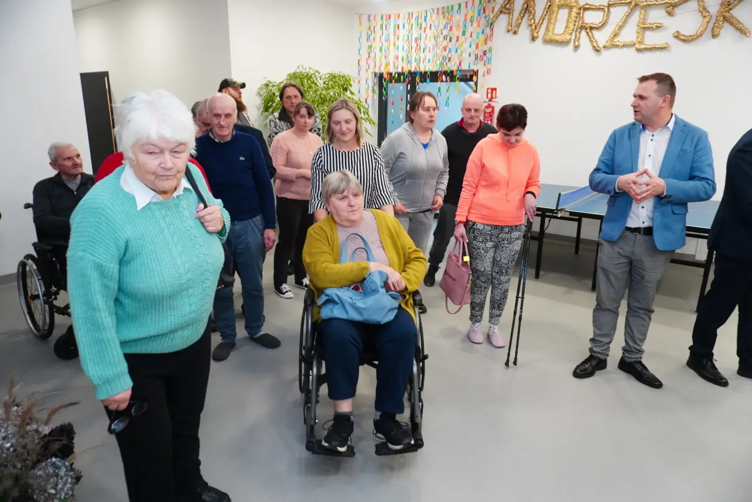

Slide 12
URUCHOMIENIE PROGRAMU „OPIEKA WYTCHNIENIOWA”

Slide 13
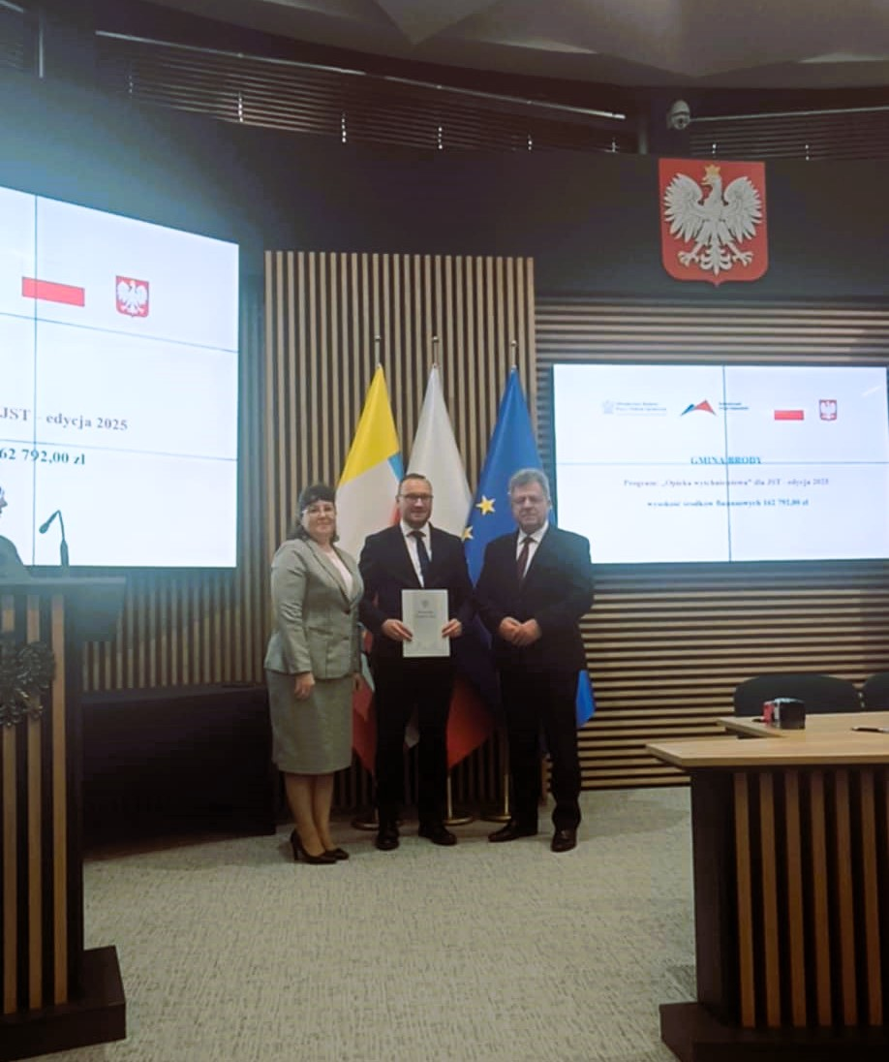

Slide 14
URUCHOMIENIE PROGRAMU „ASYSTENT OSOBISTY OSOBY Z NIEPEŁNOSPRAWNOŚCIĄ”

Slide 15
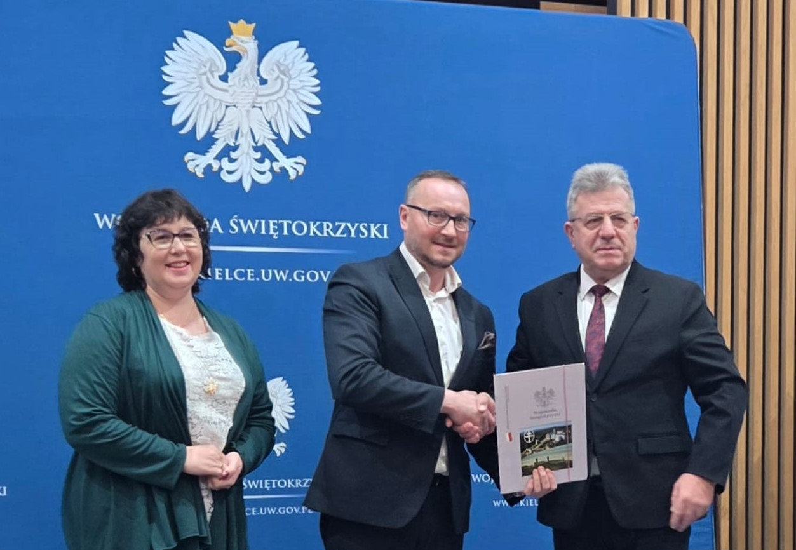

Slide 16
UTWORZENIE MIESZKAŃ TRENINGOWYCH

Slide 17
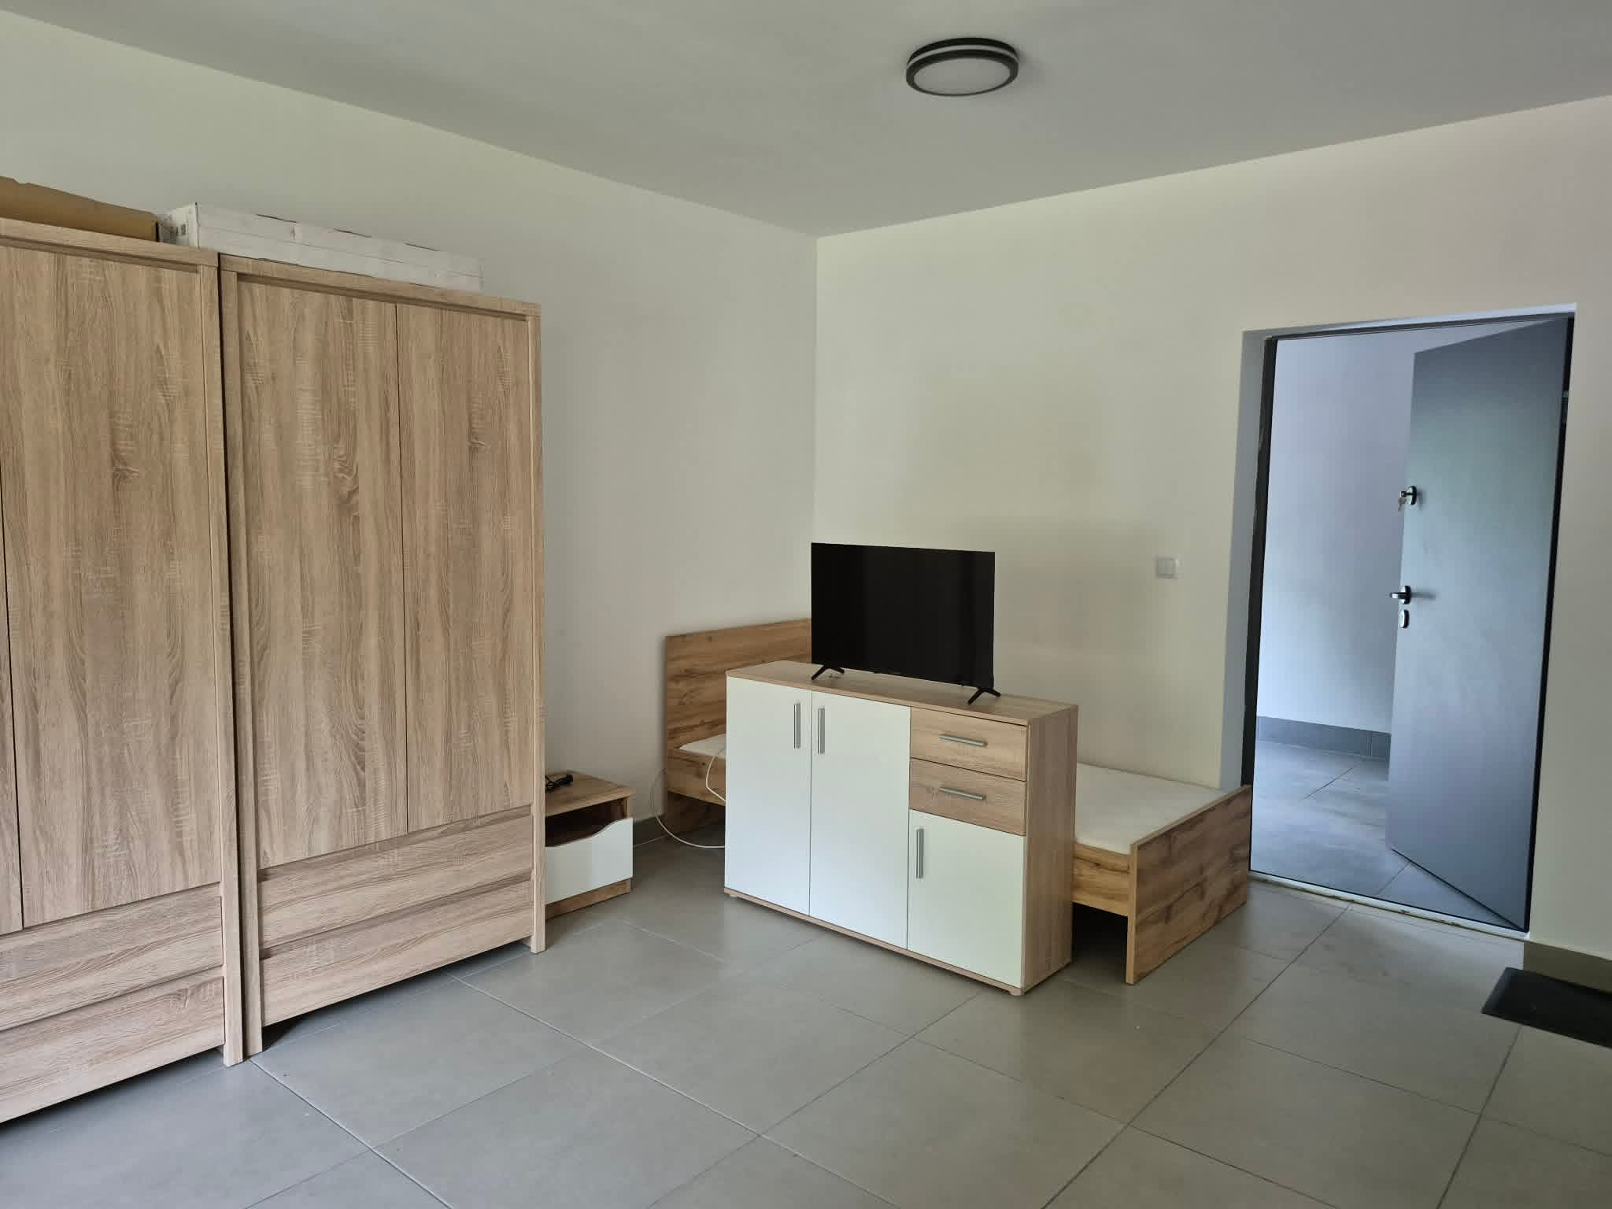

Slide 18
ZAKUP SAMOCHODU DO PRZEWOZU OSÓB Z NIEPEŁNOSPRAWNOŚCIAMI

Slide 19
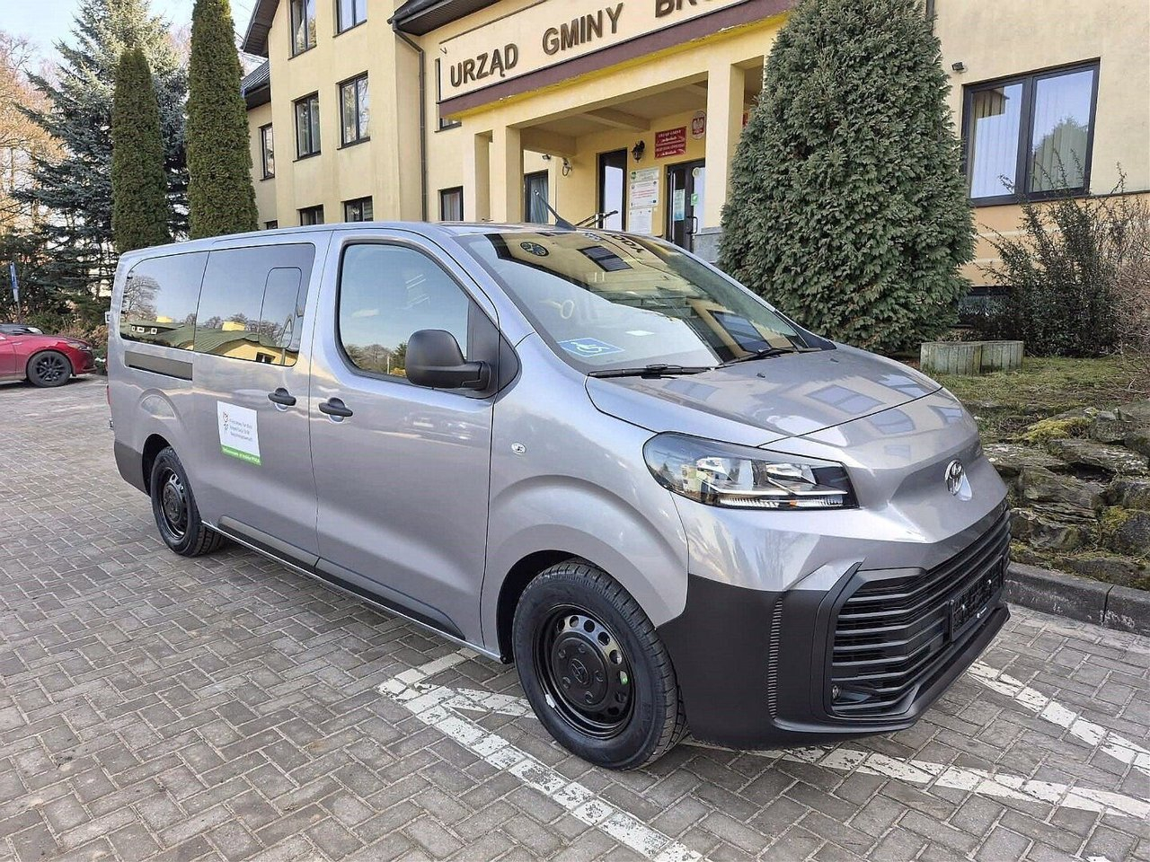

Slide 20
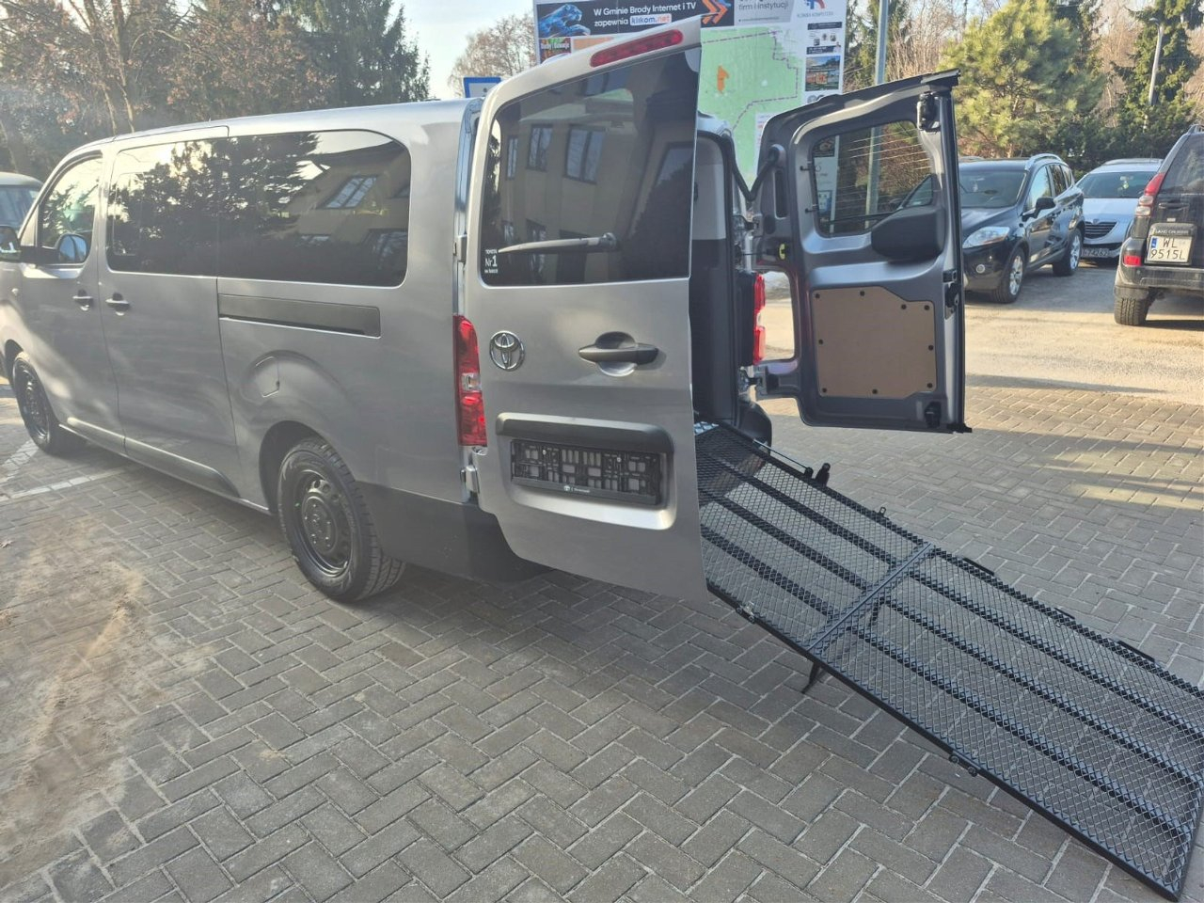

Slide 21
MULTIVERSUM SIECIOWANIA – MIĘDZYPOKOLENIOWY WOLONTARIAT W GMINIE BRODY

Slide 22
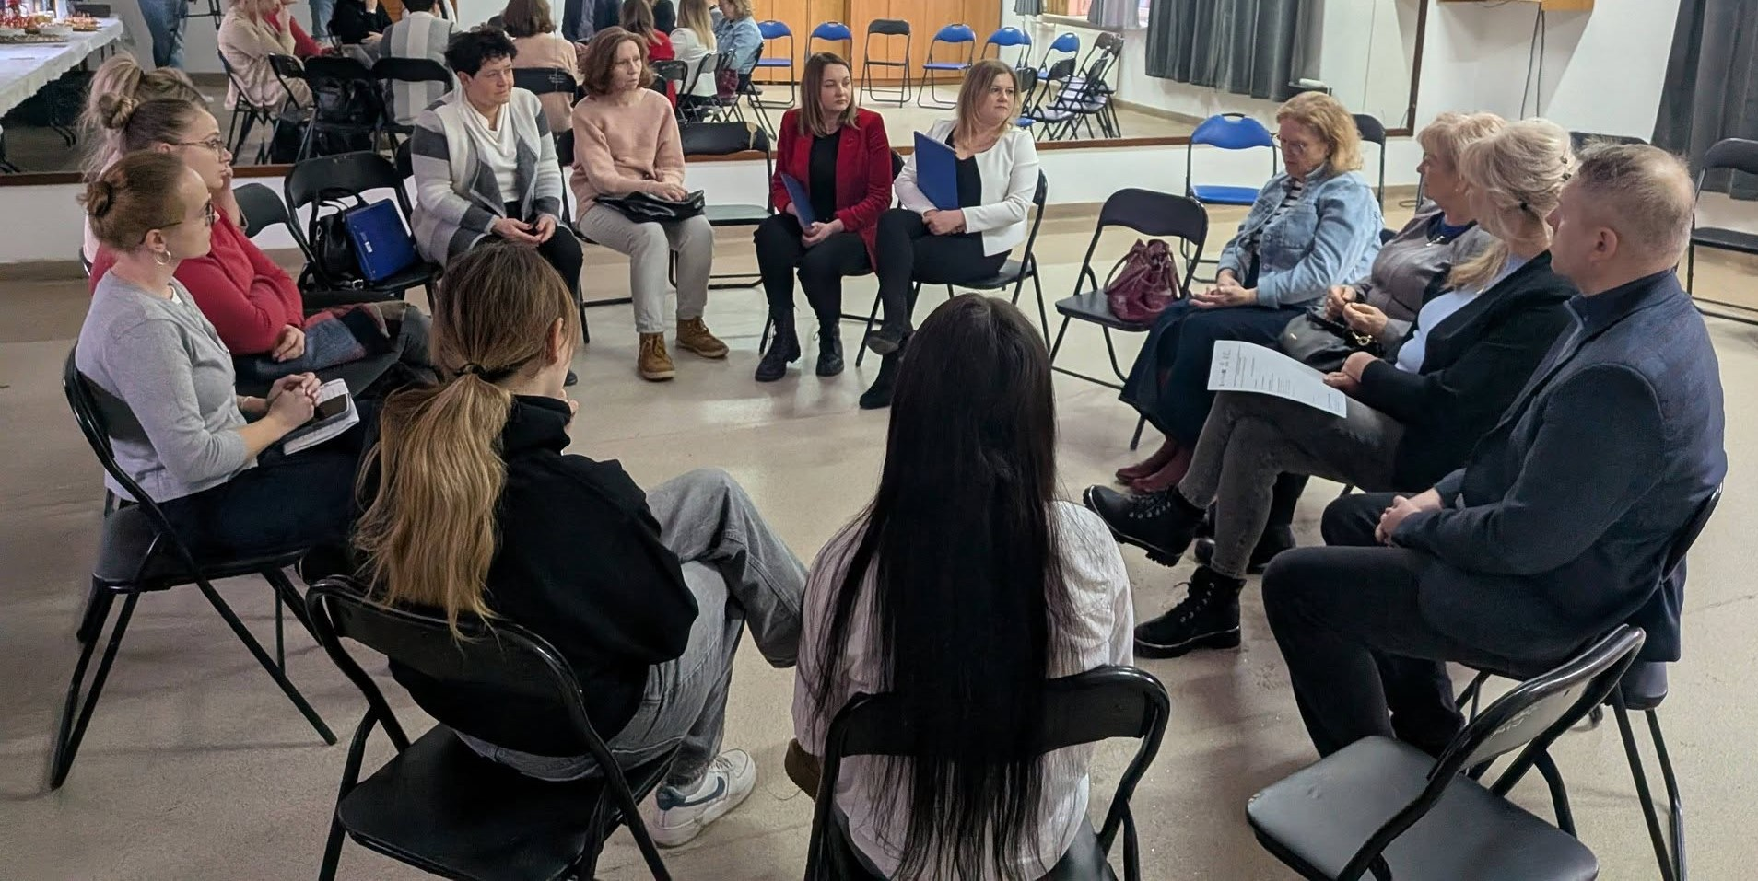

Slide 23


Slide 24
ŚRODKI FINANSOWE POZYSKANE W 2025 ROKU

Slide 25
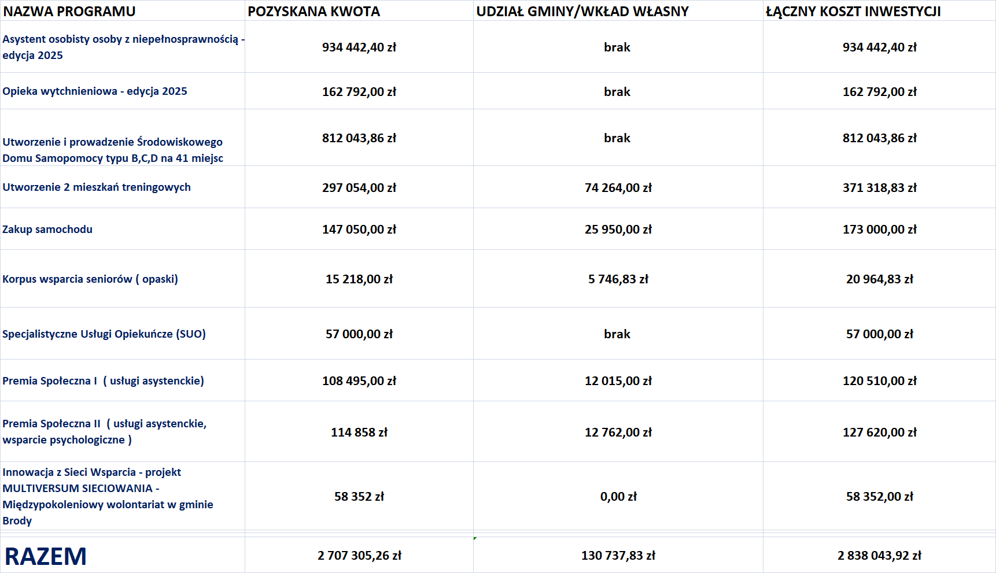

Slide 26
LICZBA RODZIN KORZYSTAJĄCA Z POMOCY
GOPS W 2025 ROKU

Slide 27
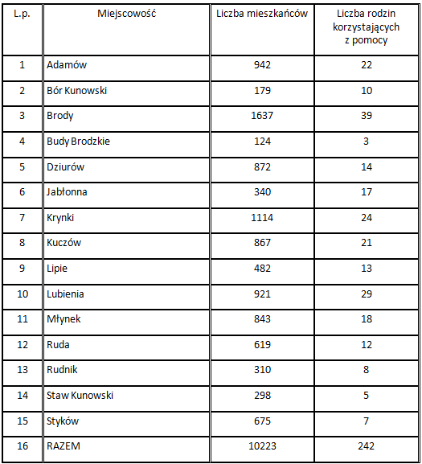

Slide 28
WYKONANIE BUDŻETU W 2025 ROKU
ŚRODKI NA REALIZACJĘ ZADAŃ Z ZAKRESU POMOCY SPOŁECZNEJ
ŁACZNA KWOTA: 13 373 211,59 zł
W TYM:
ZADANIA ZLECONE | 8 587 031,96 zł
ZADANIA WŁASNE | 4 786 179,63 zł (w tym dotacja 1 784 794,43 zł)

Slide 29
WYKONANIE BUDŻETU – ZADANIA ZLECONE

Slide 30
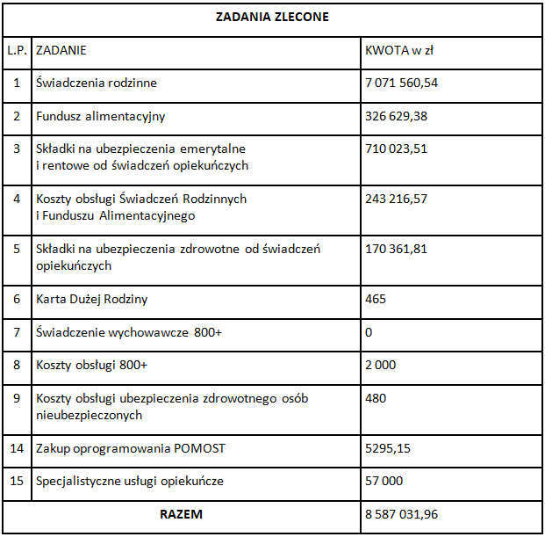

Slide 31
WYKONANIE BUDŻETU – ZADANIA WŁASNE

Slide 32
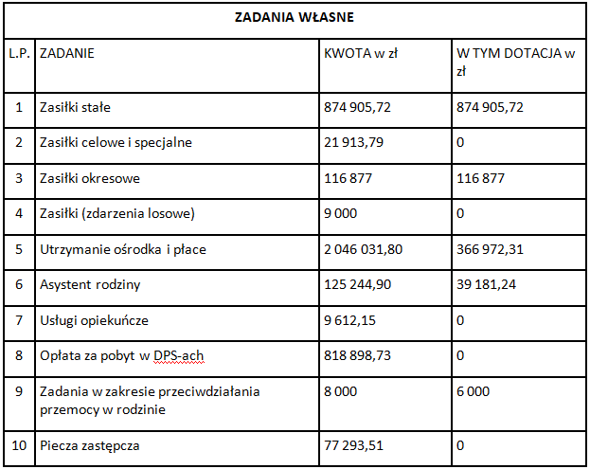

Slide 33
